Slide 1
a VIAGEM DE UMA GOTINHA DE SANGUE
Escola Básica e Secundária de águas Santas
Ciências Naturais
Janeiro 2018
Trabalho realizado por:
Elizandro Muculo
Rui Magalhães
Turma: 6ºI

Slide 2
Olá meninos e meninas!!
O meu nome é Gotinha Vital! Hoje irei contar-vos um pouco da minha vida!
Para começar vou vos falar um pouco da minha constituição!

Slide 3
Eu sou constituída por uma parte líquida, o plasma (55%) e pelos elementos figurados (45%).
Leucócitos ou glóbulos brancos;
Eritrócitos, glóbulos vermelhos ou hemácias;
Plaquetas.
Plasma
Elementos figurados

Slide 4
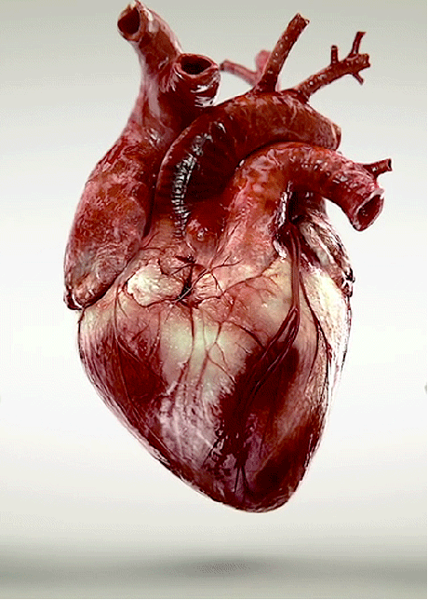
Ao longo do dia eu percorro dois circuitos distintos, que se interligam naquele que é o meu melhor amigo, o Coração.
Ele dá-me força para as longas caminhadas que faço ao longo do dia...

Slide 5
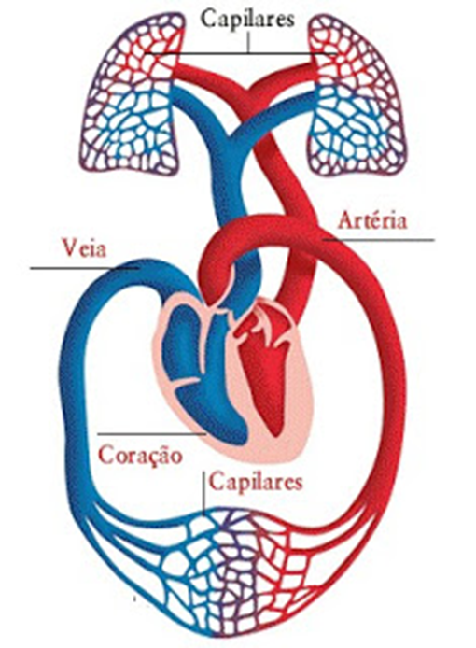
Agora irei falar-vos desses dois circuitos, a Circulação Pulmonar e a Circulação Sistémica.

Slide 6
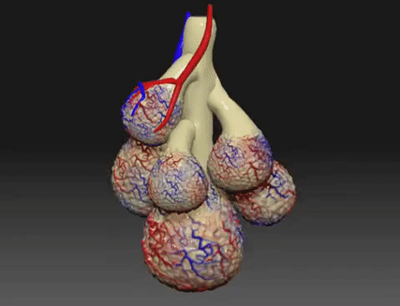
Na Circulação Pulmonar eu saio do Ventrículo Direito através da Artéria Pulmonar e dirijo-me a todo o gás para os Pulmões.
Lá, mais propriamente nos Alvéolos Pulmonares descarrego o meu Dióxido de Carbono e abasteço-me de Oxigénio.
Este processo designa-se por Hematose Pulmonar e eu passo a ser Sangue Arterial.

Slide 7
Em seguida e como preciso de ganhar força para poder levar o Oxigénio a todas as células do corpo tenho de regressar ao Coração através das Veias Pulmonares que me deixam cair na Aurícula direita. Termina assim a Circulação Pulmonar e inicia-se o percurso maior, a Circulação Sistémica.

Slide 8
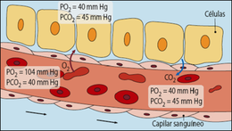
Na Circulação Sistémica também chamada muitas vezes de Grande Circulação, eu saio com grande força do Ventrículo Esquerdo, o ventrículo mais espesso do Coração através da forte Artéria Aorta.
Até chegar às Células de todo o organismo, passo por caminhos cada vez mais estreitos, Artérias, Arteríolas e finalmente os Capilares onde posso finalmente descarregar o Oxigénio e recolher o Dióxido de Carbono.
Ocorre assim a Hematose Tecidular.

Slide 9
Estou novamente a dirigir-me ao coração, agora no meu estado venoso. O meu percurso é feito através das Veias Cavas que me deixam cair na Aurícula Direita.
Termino assim, mais uma Circulação Sistémica! Mas não pensem que posso descansar pois tudo vai recomeçar!

Slide 10
SABIAS QUE PODES DAR SANGUE SE:
Estiveres em boas condições de saúde;
Tiveres entre 18 e 65 anos, desde que a primeira doação tenha sido feita até 60 anos;
Pesares no mínimo 50kg;
Apresentares um documento de identificação com foto recente.

Slide 11
Espero que tenham aprendido um pouco mais sobre mim e sobre a minha importância para o equilíbrio do Corpo Humano!!!
Adeus!!!!!

